Slide 1
Biểu diễn đồ thị trên máy tính

Slide 2
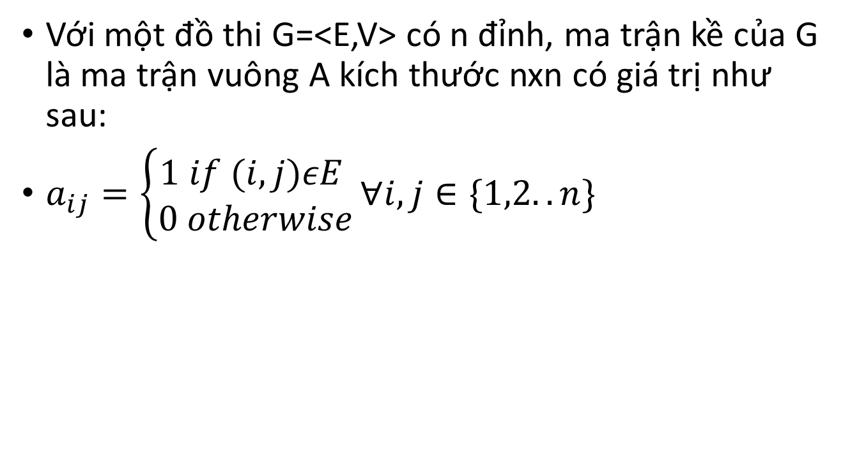
Ma trận kề
Với một đồ thi G=<E,V> có n đỉnh, ma trận kề của G là ma trận vuông A kích thước nxn có giá trị như sau:
$a_{ij}=\left\{\begin{aligned}1 if (i,j)εE \\ 0 otherwise\end{aligned}\right.∀i,j∈\{1,2..n\}$

Slide 3
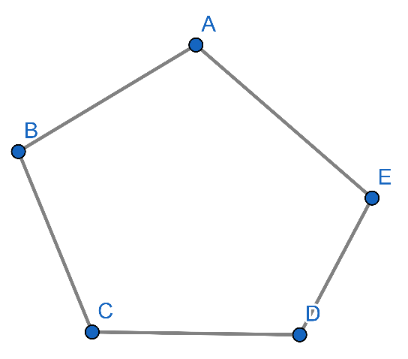
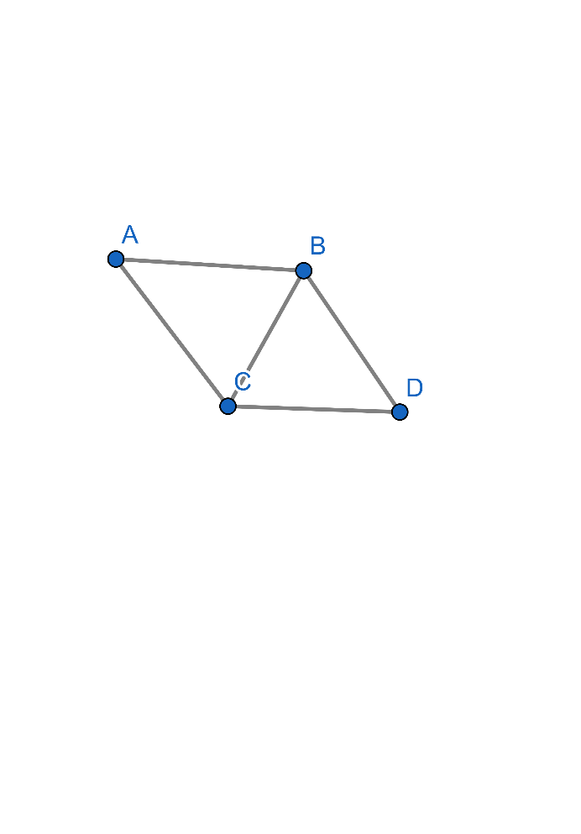

Ví dụ
$\begin{matrix} & A & B & C & D & E \\ A & 1 & 1 & 0 & 0 & 1 \\ B & 1 & 1 & 1 & 0 & 0 \\ C & 0 & 1 & 1 & 1 & 0 \\ D & 0 & 0 & 1 & 1 & 1 \\ E & 1 & 0 & 0 & 1 & 1\end{matrix}$
$\begin{matrix} & A & B & C & D \\ A & 1 & 1 & 1 & 0 \\ B & 1 & 1 & 1 & 1 \\ C & 1 & 1 & 1 & 1 \\ D & 0 & 1 & 1 & 1\end{matrix}$

Slide 4

Ma trận kề
Nếu biểu diễn đồ thị trọng số, dùng trọng số tương ứng thay 1, và giá trị phù hợp thay 0 tùy bài toán (thường là $±∞,0$)
Notes:
Ví dụ vô cực (đường đi ngắn nhất) và 0 (luồng cực đại, đi lãnh quà kiểu Hamilton)

Slide 5

Ma trận kề
Trong đồ thị vô hướng,$(i,j)εE↔(j,i)εE$, do đó ma trận kề là đối xứng. Trong đồ thị có hướng thì chưa chắc, nên ma trận kề nói tổng thể là không đối xứng
Notes:
Ví dụ rõ ra: ở có hướng thì số phần tử chỉ bằng một nửa vô hướng
Slide kế tiếp: khuyên đường chéo, ý nghĩa tổng hàng tổng cột

Slide 6
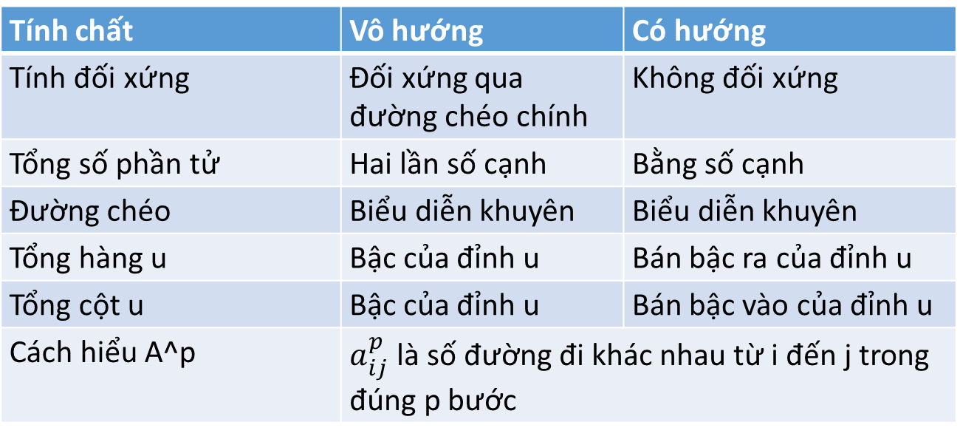
Tính chất
Tính chất | Vô hướng | Có hướng
Tính đối xứng | Đối xứng qua đường chéo chính | Không đối xứng
Tổng số phần tử | Hai lần số cạnh | Bằng số cạnh
Đường chéo | Biểu diễn khuyên | Biểu diễn khuyên
Tổng hàng u | Bậc của đỉnh u | Bán bậc ra của đỉnh u
Tổng cột u | Bậc của đỉnh u | Bán bậc vào của đỉnh u
Cách hiểu A^p | $a_{ij}^{p}$ là số đường đi khác nhau từ i đến j trong đúng p bước

Slide 7
Ưu-nhược điểm
Ưu:
Đơn giản dễ hiểu
Dễ cài đặt
Kiểm tra đỉnh u-v kề hay không rất nhanh và trực tiếp

Slide 8
Ưu-nhược điểm
Nhược:
Lãng phí bộ nhớ, nhất là khi ma trận thưa. Khi số đỉnh quá lớn thì vượt khả năng máy tính hiện tại
Để quét hết đỉnh kề của 1 đỉnh cần n phép tính, nếu ma trận thưa thì không hiệu quả
Không trực tiếp biểu diễn được đa đồ thị một cách tổng quát. Nếu cố gắng sửa đổi lại thì lại mất các tính chất, ưu điểm của ma trận
Notes:
Ví dụ: giả sử 1 cell kiểu float 4KB, 4GB là 10^6 lần, chỉ cỡ 1000 đỉnh. Số sân bay ở nhiều nước đã hơn số đó, chưa nói khu vực
Ma trận thưa: ví dụ đồ thị tỉnh nối tỉnh ở VN: bắc trung nam không gặp nhiều
Thử biểu diễn đa đồ thị: mỗi cell chứa nhiều hơn 1 giá trị

Slide 9
Quy ước file ma trận kề
Line 1 ghi số đỉnh n
n line kế tiếp ghi ma trận n*n

Slide 10
Pseudocode: nhập ma trận từ bàn phím
int n,m,u,v;
Nhập n,m
Tạo mảng 2 chiều A kích thước nxn
for i from 0 to n{
for j from 0 to n{
A[i][j] = 0 // khởi tạo mảng toàn 0
}
}
for i from 0 to m{ // Nhập cạnh
Nhập 2 đỉnh u,v của 1 cạnh
A[u][v] = 1
A[v][u] = 1 //Nếu đồ thi vô hướng thì ma trận đối xứng
}

Slide 11
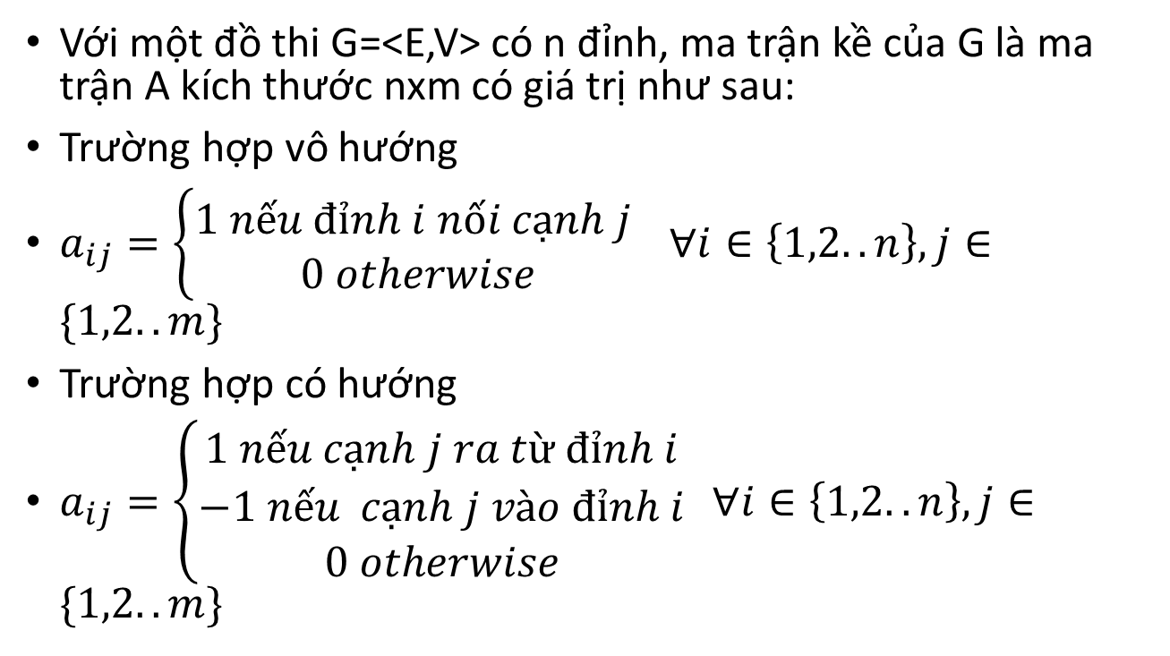
Ma trận liên thuộc
Với một đồ thi G=<E,V> có n đỉnh, ma trận kề của G là ma trận A kích thước nxm có giá trị như sau:
Trường hợp vô hướng
$a_{ij}=\left\{\begin{aligned}1 nếu đỉnh i nối cạnh j \\ 0 otherwise\end{aligned}\right. ∀i∈\left\{1,2..n\right\}, j∈\{1,2..m\}$
Trường hợp có hướng
$a_{ij}=\left\{\begin{aligned}1 nếu cạnh j ra từ đỉnh i \\ −1 nếu cạnh j vào đỉnh i \\ 0 otherwise\end{aligned}\right. ∀i∈\left\{1,2..n\right\}, j∈\{1,2..m\}$

Slide 12
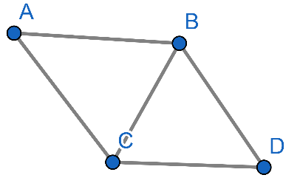
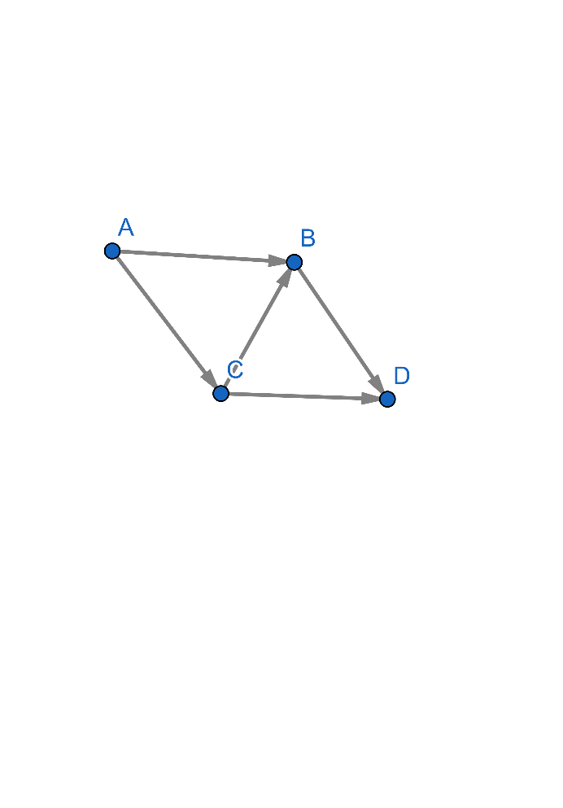
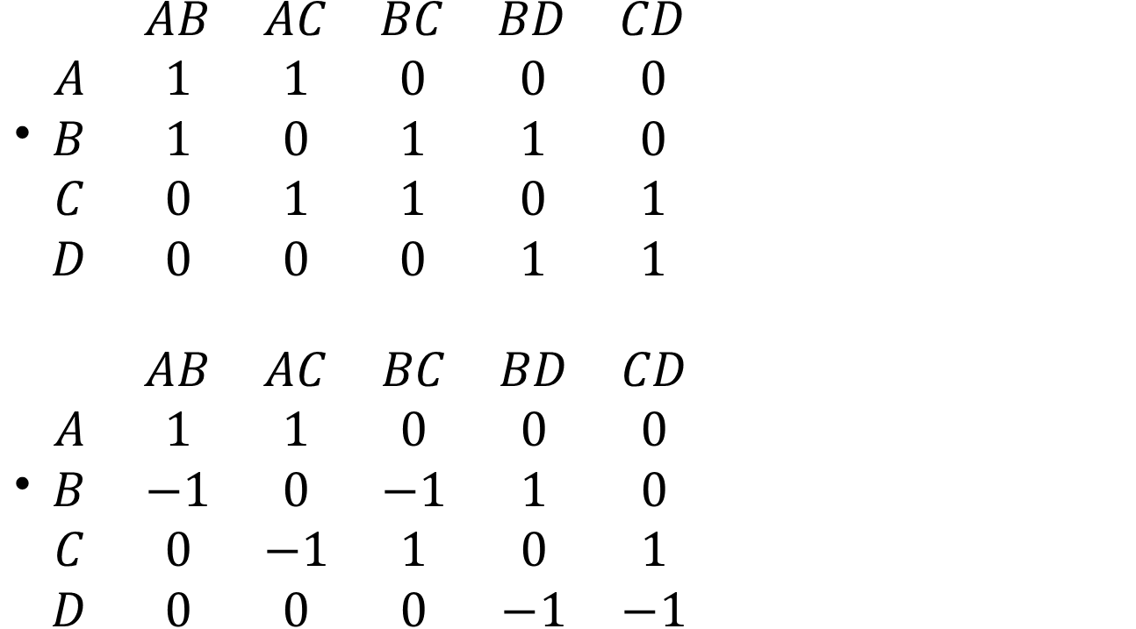
Ví dụ
$\begin{matrix} & AB & AC & BC & BD & CD \\ A & 1 & 1 & 0 & 0 & 0 \\ B & 1 & 0 & 1 & 1 & 0 \\ C & 0 & 1 & 1 & 0 & 1 \\ D & 0 & 0 & 0 & 1 & 1\end{matrix}$
$\begin{matrix} & AB & AC & BC & BD & CD \\ A & 1 & 1 & 0 & 0 & 0 \\ B & −1 & 0 & −1 & 1 & 0 \\ C & 0 & −1 & 1 & 0 & 1 \\ D & 0 & 0 & 0 & −1 & −1\end{matrix}$

Slide 13
Ưu – nhược điểm
Ưu điểm:
Số cạnh, số đỉnh, bậc, bán bậc của đỉnh rất trực tiếp, dễ xác định
Notes:
Ví dụ nhược điểm: sao 5 cánh đủ

Slide 14
Ưu – nhược điểm
Nhược điểm:
Biểu diễn phức tạp: hàng cột khác ý nghĩa, phải có thứ tự cạnh
Nếu số lượng cạnh nhiều hơn đỉnh thì còn lãng phí bộ nhớ hơn ma trận kề
Notes:
Ví dụ tình huống đỉnh nhiều hơn cạnh: nhiều TPLT, cây khung

Slide 15
Danh sách cạnh
Có thể biểu diễn đồ thị bằng cách liệt kê tất cả cạnh của đồ thị, có thể cách dùng mảng hoặc danh sách liên kết
Để tiện sử dụng, ta sắp xếp các cạnh theo thứ tự tăng dần của đỉnh đầu mỗi cạnh
Notes:
Ví dụ suy luận ra 3 ý slide sau

Slide 16
Danh sách cạnh
Với đồ thị vô hướng, với mỗi cạnh ta chỉ biểu diễn bằng bộ (u,v) sao cho u<v, không cần biểu diễn bằng bộ (v,u)
Với đồ thị có hướng, cạnh có thứ tự đỉnh. Do đó, với mỗi cạnh (u,v) không cần điều kiện u<v
Nếu biểu diễn đồ thị trọng số, ta bổ sung thêm trọng số cho mỗi cặp đỉnh

Slide 17
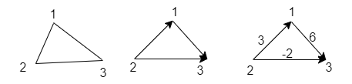
Ví dụ
Vô hướng |  | Có hướng |  | Có trọng số
Đỉnh đầu | Đỉnh cuối | Đỉnh đầu | Đỉnh cuối | Đỉnh đầu | Đỉnh cuối | Trọng số
1 | 2 | 1 | 3 | 1 | 3 | 6
1 | 3 | 2 | 1 | 2 | 1 | 3
2 | 3 | 2 | 3 | 2 | 3 | -2

Slide 18
Quy ước file danh sách cạnh
Dòng 1 ghi số đỉnh, số cạnh của đồ thị
M dòng kế tiếp mỗi dòng ghi đỉnh đầu và đỉnh cuối 1 cạnh.
Nếu có trọng số thì mỗi dòng ghi cạnh sẽ ghi thêm trọng số

Slide 19
Pseudocode: nhập vào từ bàn phím
Nhập số cạnh m
Tạo mảng 2 mảng 1 chiều A1, A2 độ dài m
for i from 0 to m{ // Nhập cạnh
Nhập 2 đỉnh u,v của 1 cạnh theo thứ tự u < v
A1[i] = u
A2[i] = v
Sắp xếp lại đồng thời A1 và A2 theo thứ tự đỉnh của A1
}

Slide 20
Ưu – nhược điểm
Ưu điểm:
Tiết kiệm được nhiều không gian lưu trữ, nhất là khi đồ thị thưa, số cạnh khá ít so với số đỉnh
Có thể quét, đếm cạnh trực tiếp, thuận tiện cho các thuật toán chỉ sử dụng cạnh đồ thị

Slide 21
Ưu – nhược điểm
Nhược điểm:
Phức tạp hơn
Nếu cần tìm mọi đỉnh kề của một đỉnh thì trong trường hợp xấu nhất cần duyệt qua tất cả cạnh.
Notes:
Có ý tưởng cải tiến hay không? Có, tiến lên danh sách kề

Slide 22
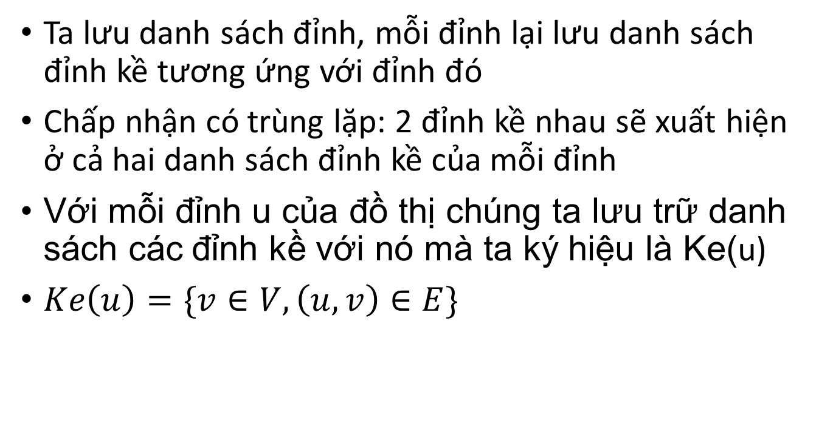
Danh sách kề
Ta lưu danh sách đỉnh, mỗi đỉnh lại lưu danh sách đỉnh kề tương ứng với đỉnh đó
Chấp nhận có trùng lặp: 2 đỉnh kề nhau sẽ xuất hiện ở cả hai danh sách đỉnh kề của mỗi đỉnh
Với mỗi đỉnh u của đồ thị chúng ta lưu trữ danh sách các đỉnh kề với nó mà ta ký hiệu là Ke(u)
$Ke\left(u\right)=\{v∈V, \left(u,v\right)∈E\}$

Slide 23
Ví dụ
Vô hướng:
Ke(A) = {B, C}
Ke(B) = {A, C, D}
Ke(C) = {A, B, D}
Ke(D) = {B, C}
Có hướng:
Ke(A) = {B, C}
Ke(B) = {D}
Ke(C) = {C, D}
Ke(D) = {}
Notes:
Thêm ví dụ

Slide 24
Ưu-nhược điểm
Ưu điểm:
Tiết kiệm (2m+n nếu đồ thị vô hướng, 4m+n nếu đồ thị vô hướng có trọng số)
Quét đỉnh kề rất nhanh: chỉ cần tìm danh sách kề tương ứng của đỉnh đó

Slide 25
Ưu-nhược điểm
Nhược điểm:
Phức tạp
Nhận xét: có thể xem danh sách kề là bản cải tiến của danh sách cạnh, vẫn giữ ưu điểm tiết kiệm không gian mà lại khắc phục nhược điểm quét đỉnh kề chậm, bằng cách thêm vào thông tin của đỉnh

Slide 26
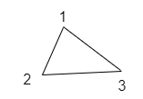
Có thể cài đặt danh sách kề bằng mảng hay danh sách liên kết
Ví dụ cài đặt bằng mảng:
Mảng 1: chứa toàn bộ các danh sách kề của các đỉnh. Mảng này chia thành từng đoạn, mỗi đoạn là danh sách kề của một đỉnh
Mảng 2: chứa chỉ số của phần tử đầu tiên từng đoạn
Để lấy danh sách kề một đỉnh, tính chỉ số phần tử đầu và phần tử cuối của đoạn
0 | 2 | 4
2 | 3 | 1 | 3 | 1 | 2

Slide 27
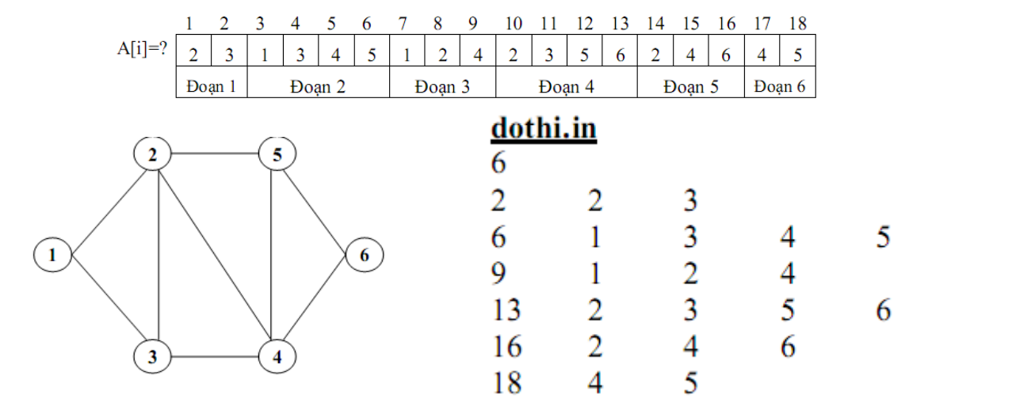
Quy ước file
Dòng 1 là số đỉnh n trong đồ thị
N dòng kế tiếp ghi chỉ số phần tử cuối cùng của đoạn, tiếp theo là danh sách các đỉnh kề
Notes:
Thấy rõ: chưa có biểu diễn trọng số cạnh. Cho SV đề xuất một số cách cải tiến quy ước file
Kết thúc bài: cho thêm nhiều đồ thị để SV biểu diễn (lên bảng làm)

